Slide 1
Prima di iniziare!
Il corso si basa su presentazioni in Powerpoint, documenti in word e pdf (Adobe reader).
Il contenuto, proveniendo da varie fonti sia librarie che web, è da intendersi di esclusivo uso interno nell’ambito del corso di “Evoluzione umana” del cds STB, Università di Trieste, e come tale è a disposizione degli studenti del suddetto corso.
E’ però vietato copiare, distribuire a terzi tale contenuto, in quanto protetto dalle vigenti leggi in materia di Copyright.

Slide 2
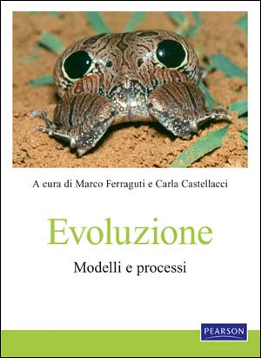
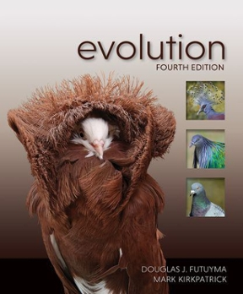
Programma
Obiettivi formativi: Il corso si propone di fornire conoscenze di base su: Studiare l'evoluzione - Il modello concettuale - Genetica delle popolazioni - Caratteri quantitativi - Probabilità e statistica - Evoluzione molecolare - Evoluzione del genoma - Evoluzione fenotipica - Biologia evoluzionistica dello sviluppo - Evoluzione e filogenesi - Specie e speciazione - Simbiosi - coevoluzione - Breve storia delle teorie - La sintesi moderna - Verso una sintesi estesa?
Testi consigliati: Ferraguti & Castellacci: Evoluzione modelli e processi. Pearson, 2011
Futuyma & Kirkpatrick Evolution fourth edition 2019 Sinauer ed.
Sede ed orario di ricevimento degli studenti: tutta la settimana, previo contatto.
Docente: prof. Massimo Avian: Dip. di Scienze della Vita, Edificio M, St. B/25, Via Licio Giorgieri, 10; Tel: 040 558 8827; e-mail: avian@units.it.

Slide 3
Programma
Il superamento del modulo (6 CFU) prevede una prova scritta con 50 quesiti a scelta multipla.
I quesiti della prova prevedono il seguente punteggio: 1 punto per ogni risposta esatta, 0 punti per ogni risposta errata e/o parziale. Il 30/30 viene calcolato sul miglior punteggio raggiunto nella prova scritta.
Date prove scritte: da definire. Appelli canonici: fine giugno, inizio luglio, settembre inizio e fine, fine dicembre, gennaio- febbraio (due appelli nella pausa tra i due semestri).
INFORMAZIONI DATE ESAMI E REGISTRAZIONI TRAMITE MOODLE: http://moodle.units.it
ISCRIZIONE AI TESTS OBBLIGATORIA TRAMITE ESSE3: http://www.units.it/esse3

